Slide 1

软件项目管理
北京邮电大学软件学院
韩万江
chapter__2
1

Slide 2
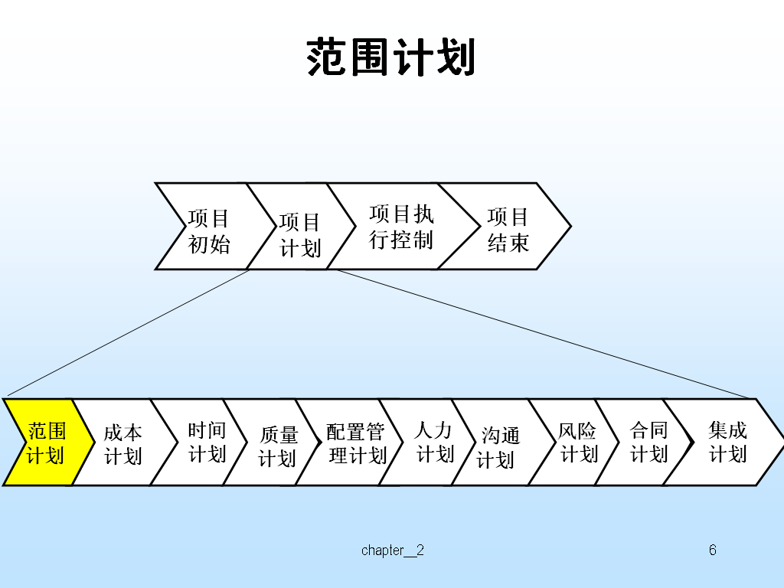
范围计划
chapter__2

Slide 3
情景引入
SPM项目规划的基础?
chapter__2

Slide 4
软件项目管理
第 4 章
---软件项目任务分解
chapter__2

Slide 5
本章要点
一、任务分解定义
二、任务分解的类型
三、任务分解的方法
四、任务分解指南
五、案例分析
chapter__2

Slide 6
任务分解
任务分解的过程
  将一个项目分解为更多的工作细目或者子项目，使项目变得更小、更易管理、更易操作。
任务分解的结果
  WBS（ Work Breakdown Structure:任务分解结构）
chapter__2

Slide 7
WBS
WBS (Work Breakdown Structure)
  面向可交付成果的
Work packages（工作包）
  WBS的最低层次的可交付成果
chapter__2

Slide 8
WBS实例
商品采购
购买西服一套
购买食品
购买游戏机一台
购买水果
购买面包
购买熟肉
chapter__2

Slide 9
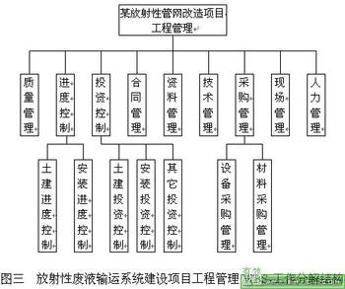
PMI defines WBS
WBS是一个分级的树型结构，是对项目由粗到细的分解过程。
WBS是面向可交付成果的对项目元素的分组,它组织并定义了整个项目范围.不在WBS中包括的工作就不是该项目的工作
chapter__2

Slide 10
PMI defines Work packages
WBS的最低层次的可交付成果
工作包应当由唯一主体负责
工作包可以分配给另外一位项目经理通过子项目的方式完成
chapter__2

Slide 11
本章要点
一、任务分解定义
二、任务分解的类型
三、任务分解的方法
四、任务分解指南
五、案例分析
chapter__2

Slide 12
WBS类型
清单
图表
chapter__2

Slide 13
图表类型
“变化计数器”系统
版本
比较
找出
增删行
统计
增删行
统计总行
标记修改
记录
修改
预处理
文件比较
结果处理
增加
代码
删除代码
增加
行数
删除
行数
chapter__2

Slide 14
清单类型
1. 变化计数器
  1.1 比较两个版本的程序
    1.1.1 预处理
    1.1.2 文件比较
    1.1.3 结果处理
  1.2 找出修改后的程序中增加和删除的代码行
    1.2.1 找出增加的代码行
    1.2.2 找出删除的代码行
  1.3 统计修改后的程序中增加和删除的代码行数
    1.3.1 统计增加代码行数
    1.3.2 统计删除代码行数
  1.4 统计总的代码行数
  1.5 设定标记以指示修改的次数
  1.6 在程序的头部增加修改纪录
chapter__2

Slide 15
本章要点
一、任务分解定义
二、任务分解的类型
三、任务分解的方法
四、任务分解指南
五、案例分析
chapter__2

Slide 16
任务分解过程
输入
分解
WBS
chapter__2

Slide 17
分解方法
类比
模版
自上而下
自下而上
chapter__2

Slide 18
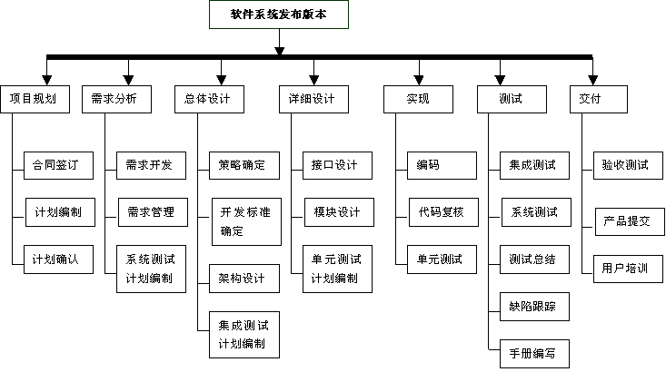
WBS模板举例
chapter__2

Slide 19
分解方法-自上而下
“变化计数器”系统
版本
比较
找出
增删行
统计
增删行
统计总行
标记修改
记录
修改
预处理
文件比较
结果处理
增加
代码
删除代码
增加
行数
删除
行数
chapter__2

Slide 20
分解方法-自下而上
“变化计数器”系统
版本
比较
找出
增删行
统计
增删行
统计总行
标记修改
记录
修改
预处理
文件比较
结果处理
增加
代码
删除代码
增加
行数
删除
行数
chapter__2

Slide 21
任务结构分解(WBS)步骤
确认并分解项目的组成要素
确定分解标准
确定分解是否详细
确定项目交付成果
验证分解的正确性(建立编号)
chapter__2

Slide 22
WBS编号系统
软件产品:1
功能1:11
功能2:12
功能3:13
功能2-子功能1:121
功能2-子功能2:122
功能2-子功能3:123
chapter__2

Slide 23
标识项
功能名
F1.1
获取网络资源数据
F1.2
将资源数据存入数据库
F1.3
获取网络资源信息
F1.4
观察网络资源
F1.4.1
依类型分类观察网络资源
F1.4.2
依状态分类观察网络资源
F1.5
观察逻辑网
F1.6
观察资源状态
F1.7
修改网络资源的状态
F1.8
依条件检验网络使用情况
F1.9
显示拓扑图
F1.10
chapter__2
建立通道

Slide 24
分解标准应统一
学生管理
按照生存期阶段分解
  规划
  需求
  设计
  编码
  测试
  提交
按照产品组成分解
  1.1 招生管理
  1.2 分班管理
  1.3 学生档案管理
  1.4 学生成绩管理
chapter__2

Slide 25
分解标准应统一（续）
不能同时使用两种标准进行分解
  招生管理
  分班管理
  学生档案管理
  学生成绩管理
  规划
  需求
  设计
  编码
  测试
  提交
chapter__2

Slide 26
检验分解结果的标准
最底层的要素是否是实现目标的充分必要条件
最底层要素是否有重复的
每个要素是否清晰完整定义
最底层要素是否有定义清晰的责任人,是否可以进行成本估算和进度安排
chapter__2

Slide 27
本章要点
一、任务分解定义
二、任务分解的类型
三、任务分解的方法
四、任务分解指南
五、案例分析
chapter__2

Slide 28
WBS的指南
WBS分解的规模和数量因项目而异、因项目经理而异
最低层是可控的和可管理的，但是避免不必要的过细，最好不要超过7层，
每个Work package必须有一个提交物
定义任务完成的标准
每个WBS必须有利于责任分配
可以准备WBS的字典
软件项目推荐分解到40小时的任务
注：80/8规则
chapter__2

Slide 29
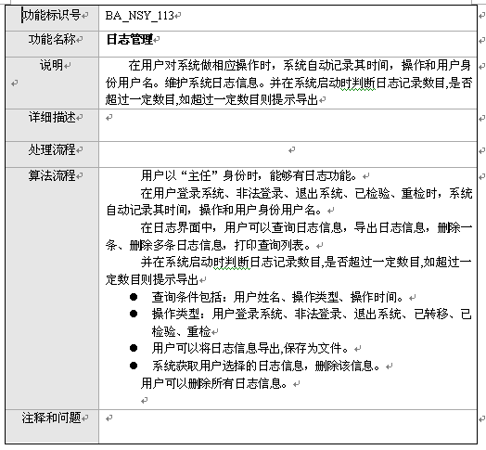
WBS字典
chapter__2

Slide 30
WBS意义
提供了项目范围基线,是范围变更的重要输入
为评估和分配任务提供具体的工作包
进行估算和编制项目进度的基础
对整个项目成功的集成和控制起到非常重要的作用
chapter__2

Slide 31
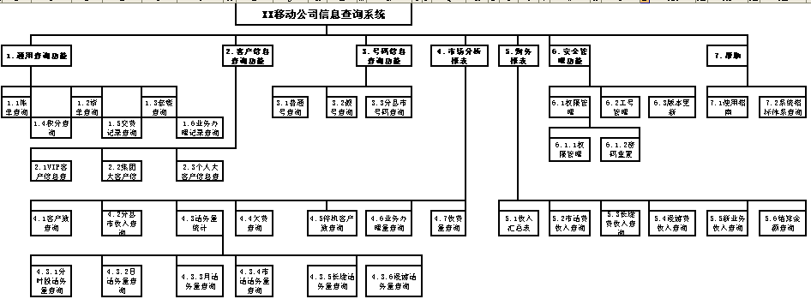
任务分解实例
chapter__2

Slide 32
WBS实例:一次野餐会
George and Martha计划与家人和朋友举行一次特殊的野餐活动,以庆祝Martha的升职和他们35周年的结婚纪念. Martha是工程师, George是会计.他们有两个非常活泼的确孩子,Mary 13岁,Thomas 17岁.经过过去几年的发展,家里不断壮大,无论是时间和金钱上的需要都在增加,所以他们已经逐渐成为非常好的计划能手,最近他们又通过了PMP的认证考试,所以他们非常清楚对于这样野餐活动也需要开发一个WBS.
chapter__2

Slide 33
野餐准备活动任务分解
序号 | 任务 | 持续时间 | 工作人员
1 | 开始 | 0
2 | 做冰茶 | 15 | George
3 | 准备三明治 | 10 | Martha
4 | 准备水果 | 2 | Martha
5 | 准备篮子 | 2 | Martha
6 | 收拾毛毯 | 2 | George
7 | 收拾运动服 | 3 | Martha
8 | 装车 | 4 | George
9 | 加油 | 6 | George
10 | 开车去野餐营地 | 20 | Martha
11 | 结束 | 0
chapter__2

Slide 34
本章要点
一、任务分解定义
二、任务分解的类型
三、任务分解的方法
四、任务分解指南
五、案例分析
chapter__2

Slide 35
案例分析
“校务通系统”项目任务分解
WBS结果
chapter__2

Slide 36
小结
WBS相关概念
WBS的分解方法
范围基准的形成
chapter__2

Slide 37
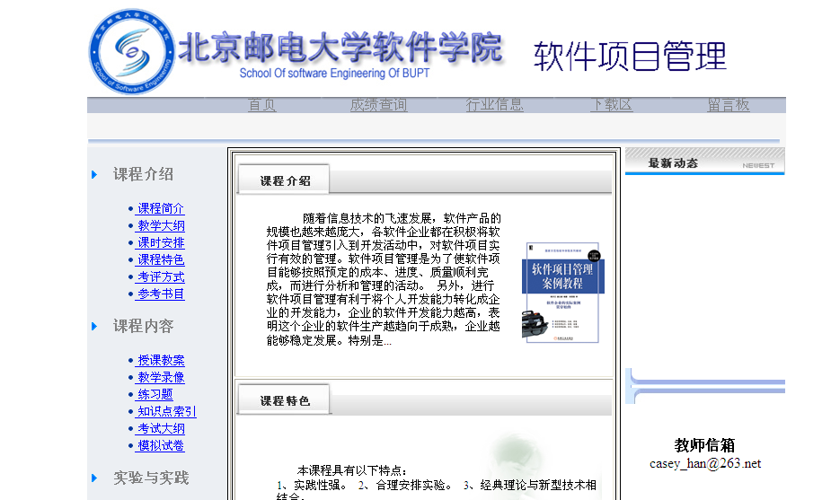
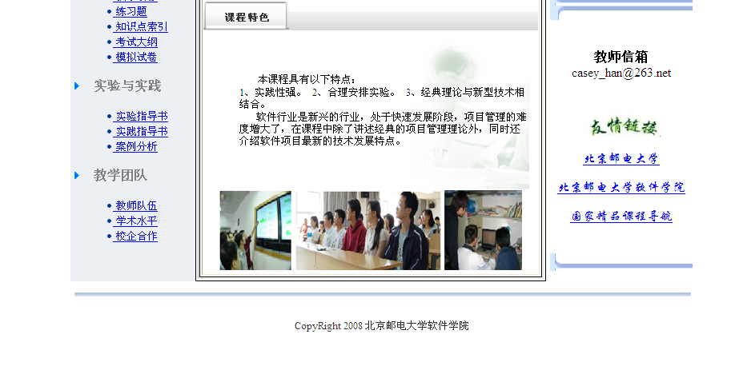
课堂练习—WBS分解
chapter__2

Slide 38
情景项目:SPM任务分解
SPM任务分解结果
chapter__2

Slide 39
(核心计划)进度计划三步曲
范围基准
成本基准
时间基准
chapter__2

